Slide 1
实验室设备管理系统
高校实验室设备与耗材管理 · 软件工程团队项目
第 01 组 组长：王胜运（202410120301）
小组成员：答辩前补充
Notes:
开场：各位老师好，我们是第01组，项目名称是《实验室设备管理系统》。我先简单介绍一下我们做了什么，然后由组员分别讲各个部分。

Slide 2
一、我们做的是什么
要解决的问题：
实验室的设备（仪器、工具）和耗材（试剂、配件）现在大多靠 Excel 和纸质本子记录，谁借走了、坏了没修、库存还剩多少，都很难查清楚。
我们做的系统：
把设备的「买 → 入库 → 借出 → 归还/报修 → 报废」整条流程，以及耗材的「入库 → 领用 → 低库存提醒」放到一个系统里统一管理，不同角色登录后看到的功能不一样。
Notes:
这一页就讲一句：我们做了一个管实验室设备和耗材的系统。以前靠本子记，容易乱；现在在系统里点几下就能查清楚。重点是设备从买到报废的整个流程都在系统里留痕。

Slide 3
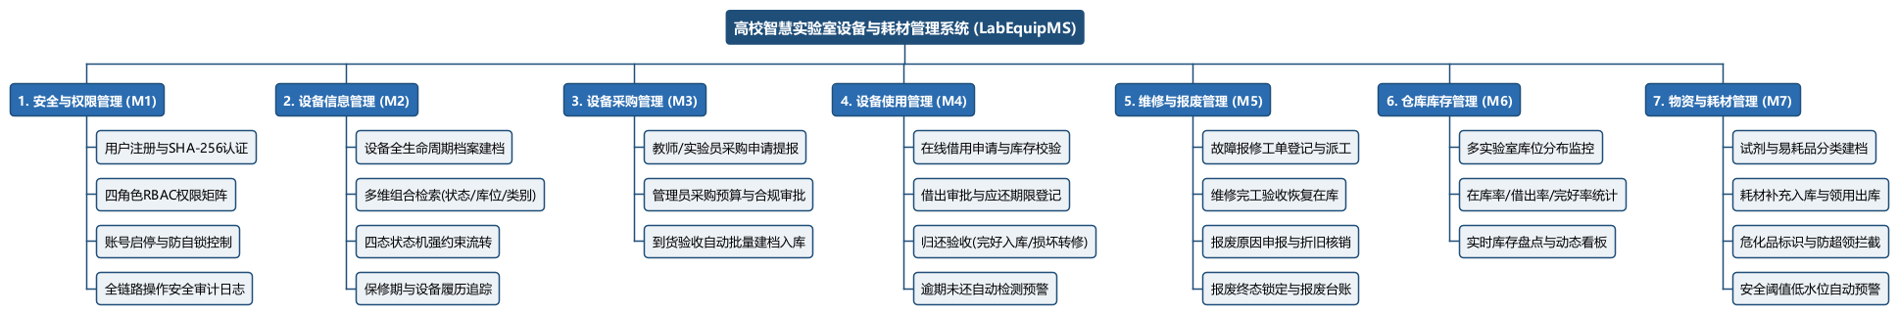
二、系统有哪些功能
Notes:
这张图是我们系统的七个功能模块。从上往下看：最左边是权限，谁能干什么；中间是设备从建档、采购、借还到维修报废；右边是库存统计和耗材管理。答辩时不念每一条，只说：一共七块，覆盖了设备从买来到报废的全过程。

Slide 4
三、七个模块分别干什么
模块 | 做什么 | 谁在用
安全与权限 | 登录、分角色、记操作日志 | 全部用户
设备信息 | 登记设备档案、按条件查设备 | 实验室管理员
设备采购 | 提采购申请 → 审批 → 到货自动入库 | 教师、管理员
设备使用 | 申请借用 → 审批 → 归还验收 | 师生、管理员
维修与报废 | 报修 → 修复，或申请报废 | 管理员
仓库库存 | 统计在库、借出、维修、报废数量 | 管理员
物资耗材 | 入库、领用、低于安全库存自动提醒 | 教师、管理员
Notes:
这一页用表格把七个模块讲清楚，一行一个模块。可以指着说：第一个是权限，第二到第五是设备的一生，第六是库存统计，第七是耗材。讲课老师最关心的其实就是「功能是否完整、能不能对应上需求」，这张表就能对上。

Slide 5
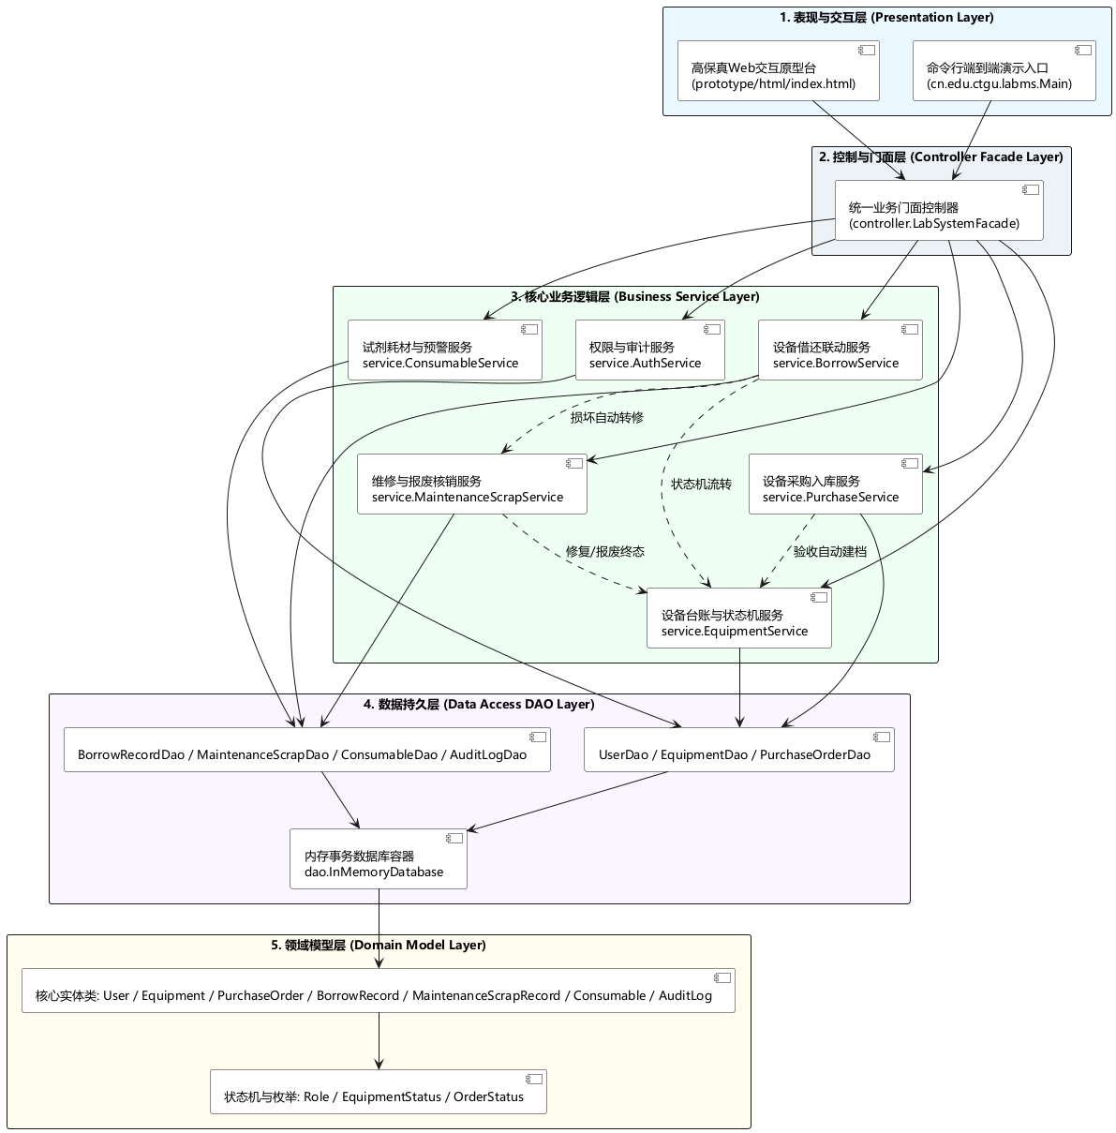
四、系统是怎么搭起来的
Notes:
这张是分层图。说白了就是分四层：最上面是界面，用户点的按钮；中间是业务逻辑，判断能不能借、库存够不够；下面是数据层，负责存和取；最底下是数据模型，就是设备、用户这些对象。这样分层的好处是：改界面不影响业务，改业务不影响存数据。

Slide 6
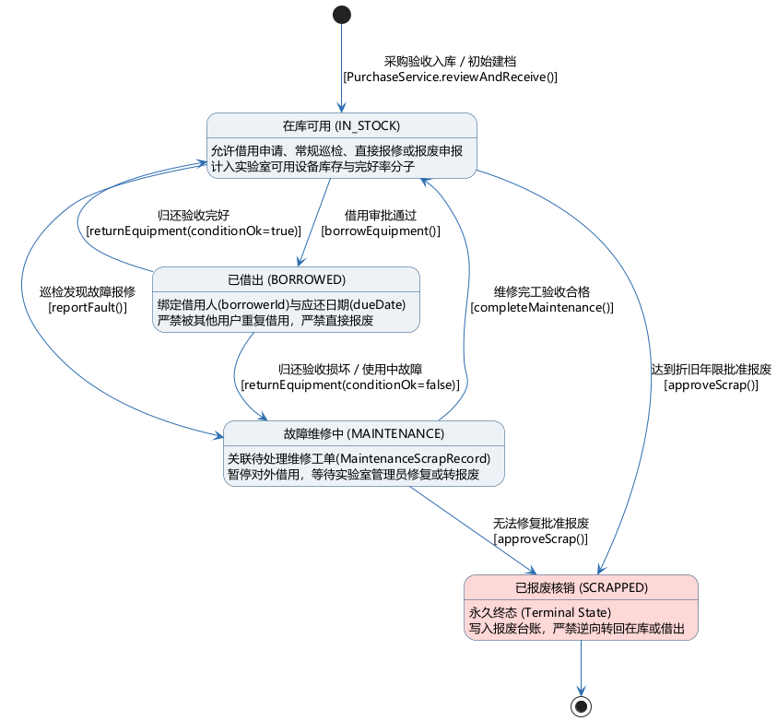
五、设备的四个状态
在库：可以借
借出：别人不能重复借
维修中：暂停外借
已报废：终点，不能再变
为什么要定死状态？
防止出现「已经报废的设备还能借出去」这种错误数据。
Notes:
这页讲设备只有四种状态：在库、借出、维修中、报废。规矩是：报废了就不能再借，借出去了别人就借不了。系统里写死了这个规则，输入错误的操作会直接被拒绝。这是我们项目比较有亮点的一块。

Slide 7
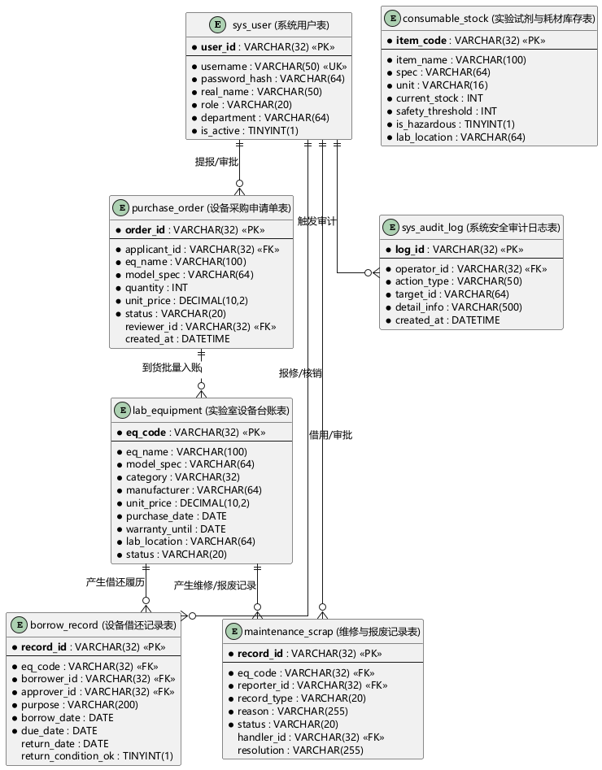
六、数据怎么存
Notes:
数据库一共七张表，核心就三块：用户表管人和权限，设备表管每一台设备的档案，借还记录表和维修报废表管发生过的事。表和表之间用编号关联，这样查一台设备的全部历史很容易。

Slide 8
七、测试结果
测试类型 | 数量 | 通过 | 通过率
自动化单元测试 | 40 项 | 40 项 | 100%
功能测试用例 | 36 项 | 36 项 | 100%
状态机非法操作拦截 | 11 项 | 11 项 | 100%
合计 | 87 项 | 87 项 | 100%
测试重点：
1. 正常流程能不能走通
2. 乱操作会不会被拦住（比如借已报废的设备、耗材领超）
3. 归还时发现损坏，能不能自动转成维修单
Notes:
测试这块我们做了两件事：一是写了 40 个自动化单元测试，跑一次就知道有没有改坏；二是按功能写了 36 条测试用例，一条条手工验证。全部通过。测试的重点不是「能不能正常运行」，而是「乱操作会不会被拦住」。

Slide 9
八、项目的两个亮点
亮点一：归还即验收
亮点二：库存自动预警
归还时如果勾选「设备有损坏」，
系统不用人工再填一张报修单，
会自动把设备改成「维修中」，
同时生成维修工单。
好处：不会出现「还回来了但没人管」的设备。
每种耗材都设一个「安全库存」，
低于这个数就自动标红提醒。
领用时如果库存不够，
直接拒绝，不会出现负数。
好处：不会到用的时候才发现没货。
Notes:
两个小亮点，都是很朴素的功能。第一个是借还联动：还的时候发现坏了，系统自动转维修，省一道手续。第二个是耗材低于安全库存自动提醒，领超了会拦住。老师问「你们有什么创新」，就说这两个点，不要吹太大。

Slide 10
九、小组分工
成员 | 主要工作 | 贡献率
王胜运（组长） | 总体设计、核心业务编码、集成与答辩组织 | 待定
组员 A | 需求分析与原型设计 | 待定
组员 B | 数据库与界面实现 | 待定
组员 C | 采购、维修模块编码 | 待定
组员 D | 测试用例与文档整理 | 待定
注：组员姓名、学号与贡献率答辩前按实际情况填写。
Notes:
这页讲团队分工。每个人负责一块，最后集成。贡献率按课程要求填写，间隔至少 1%，答辩前再定。如果老师问到具体做了什么，就按表格里写的说。

Slide 11
十、总结与收获
做完这个项目，我们比较深的体会：
1. 先想清楚再写代码，比写完再改省事得多。需求和设计文档不是走形式，是真的能少返工。
2. 规则写在代码里才靠得住。设备状态这种约束，靠人记一定会出错，靠程序判断就不会。
3. 小团队也要用 Git 分支，不然改乱了自己都找不回来。
不足：功能还是比较基础，界面偏简单，没做真实的数据库，数据存在内存里。
Notes:
最后总结三条体会，再主动说一句不足：我们没接真实数据库，数据是存在内存里的，重启就没了；界面也比较简单。主动承认不足比被老师问出来好。

Slide 12
谢谢各位老师
Notes:
讲完了，谢谢老师。请老师提问。

